Slide 1









UỶ BAN NHÂN DÂN PHƯỜNG BỒ ĐỀ
TRƯỜNG MẦM NON NGỌC THUỴ
Dạy trẻ
biết chờ đến lượt
Giáo dục kỹ năng sống

Slide 2
UỶ BAN NHÂN DÂN PHƯỜNG BỒ ĐỀ
TRƯỜNG MẦM NON NGỌC THUỴ
1. Kiến thức.
- Giúp trẻ tuân thủ các quy tắc xếp hàng và trải nghiệm những lợi ích của việc xếp hàng để chờ đến lượt
- Biết ở những nơi đông đúc (khi lên xe buýt, lên thang máy, chơi ở khu vui chơi, hay chơi trong sân trường,…) cần phải biết bình tĩnh, xếp hàng chờ đến lượt và nhắc nhở mọi người cùng thực hiện.
- Biết tác hại của việc chen lấy, xô đẩy ở những nơi đông người sẽ gây những hậu quả nghiêm trọng
2. Kỹ năng.
- Rèn trẻ có thói quen kiên trì, nhẫn nại, không sốt ruột, không tranh dành và chen lấn khi tập trung nơi đông người.
3. Thái độ
- Giúp trẻ có khả năng lắng nghe và tôn trọng lời nói của các bạn trong hoạt động giao tiếp.

Slide 3



Hát theo giai điệu bài hát: “Nào mình cùng lên xe buýt”.
1. Ổn định tổ chức

Slide 4



Xếp hàng lên xe buýt

Slide 5


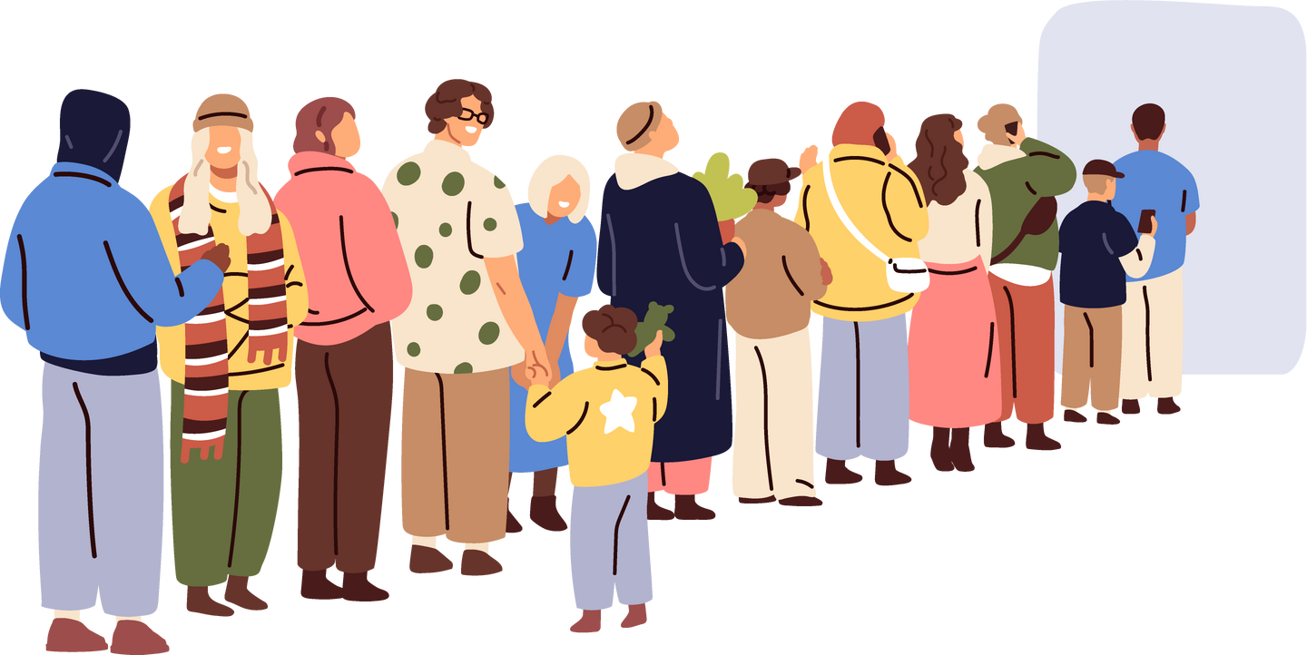


Xếp hàng vào rạp chiếu phim

Slide 6

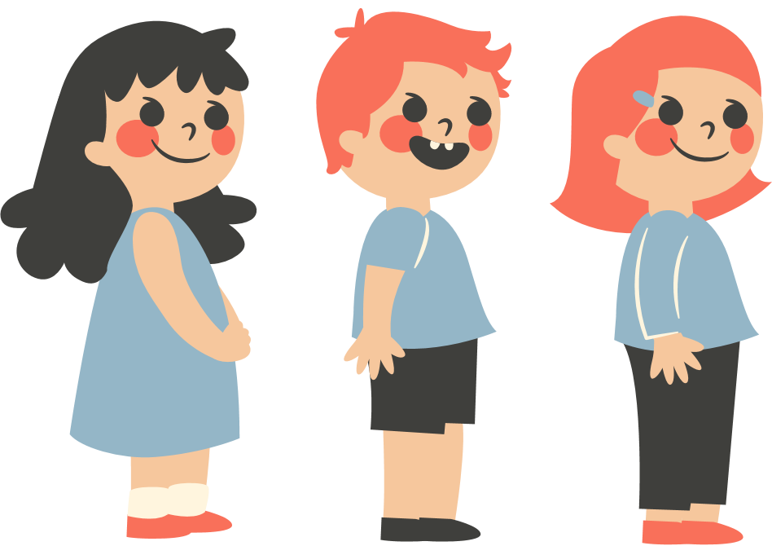
Video:
Bé có ý thức xếp hàng.

Slide 7

Bé hãy biết xếp hàng và chờ đến lượt nhé!

Slide 8
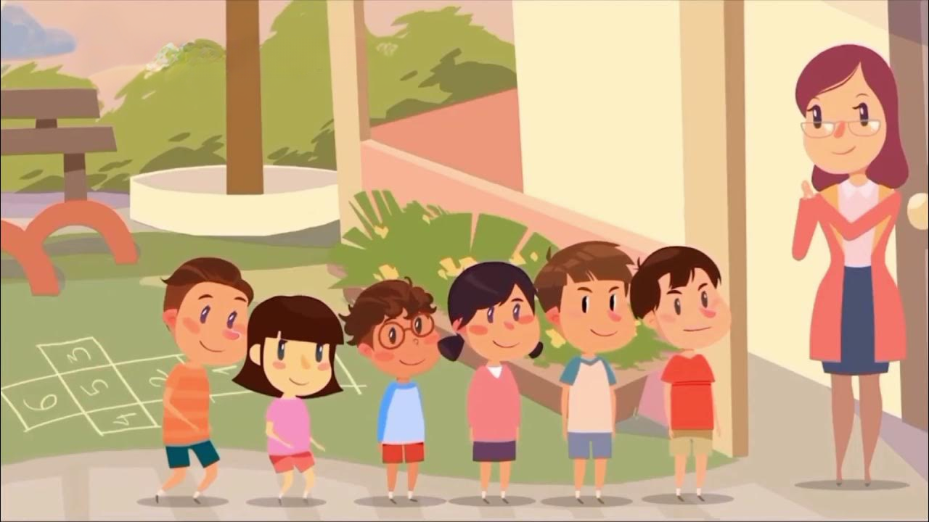
Bé hãy biết xếp hàng và chờ đến lượt nhé!

Slide 9

Bé hãy biết xếp hàng và chờ đến lượt nhé!

Slide 10

Bé hãy biết xếp hàng và chờ đến lượt nhé!

Slide 11


Chúc bé những giờ học thật vui

